Slide 2




RFID
Современный способ инвентаризации

Slide 3



КОНТЕНТ
Что такое RFID инвентаризация?
применение
Оборудование
Метка
Считыватель
ПО
ПК версия
Мобильная версия
Контраст
3 вида инвентаризации

Slide 4

RADIO FREQUENCY IDENTIFICATION
1
RFID – это быстрый и автоматизированный способ инвентаризации. Система, которая работает по радиоволнам, считывая информацию на средней дистанции (8-10м) за долю секунды.

Slide 5


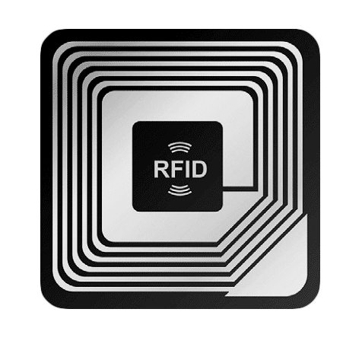
МЕТКА
Метка, играет одну из самых важных ролей в работе RFID системы Состоит из двух ключевых деталей: антенна и микросхема
Антенна
Микросхема
выделяющая
радиоволны
Метка
Схема, хранящая в себе информацию

Slide 6
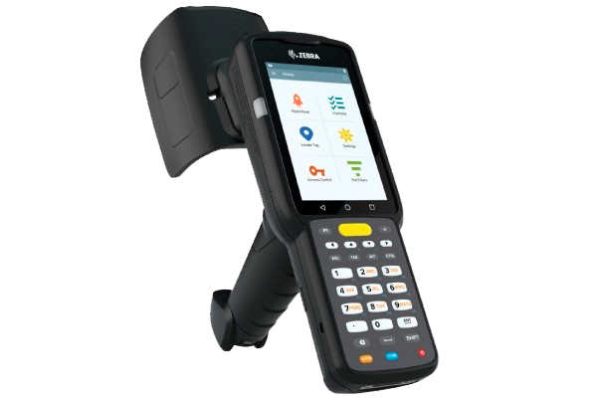

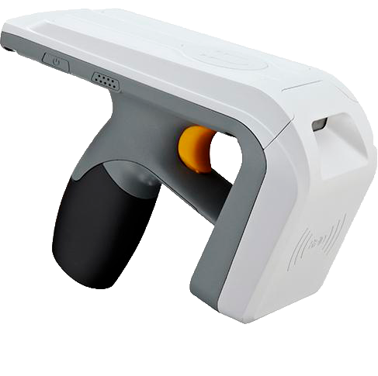


READER
СЧИТЫВАТЕЛЬ
Принимает радиоволны и передает информацию выводя ее на дисплей
2 вида: С дисплеем Подключенным смартфоном
Полной зарядки хватает на 3-4 недели

Slide 7




Программное Обеспечение (ПО)
ОС
Десктопная версия программного обеспечения занимается организаторской частью.
Отчеты
Сотрудники
Задачи

Slide 8
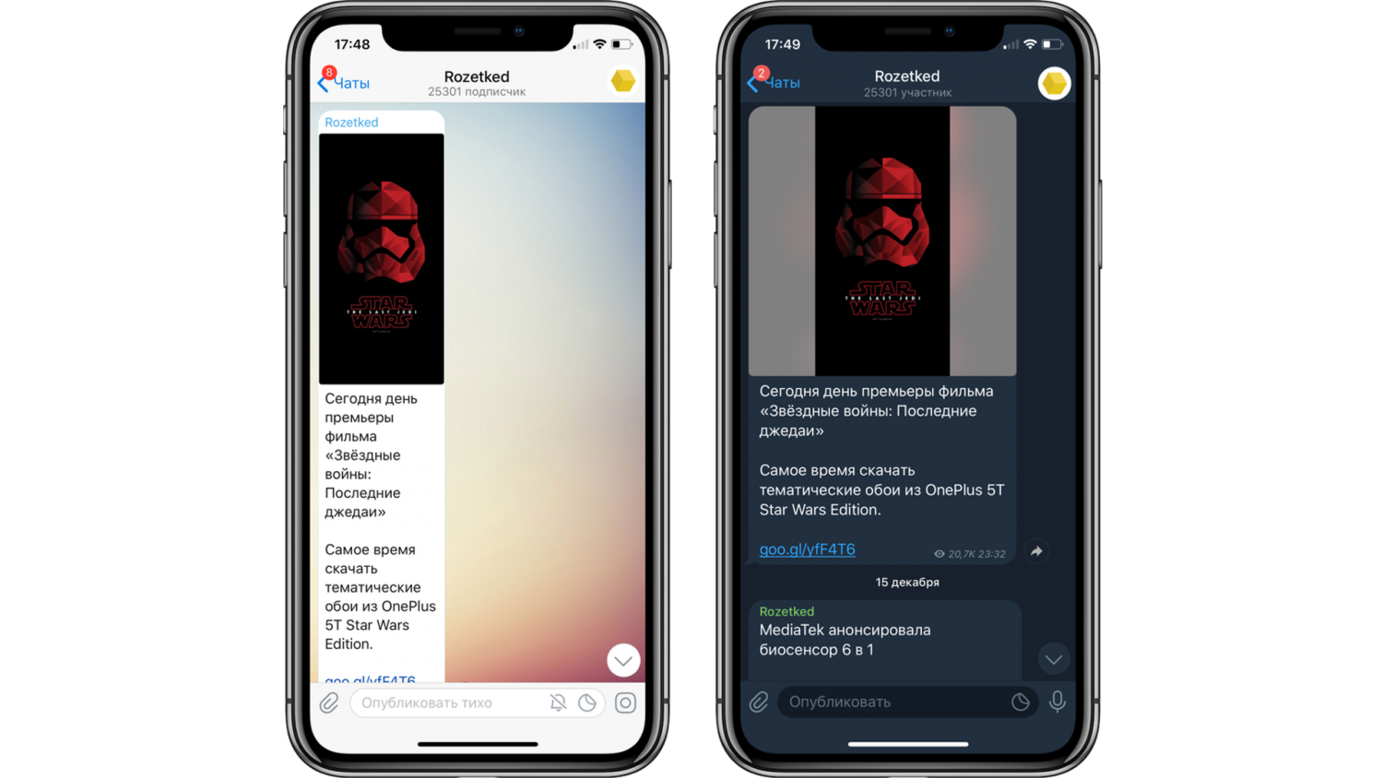
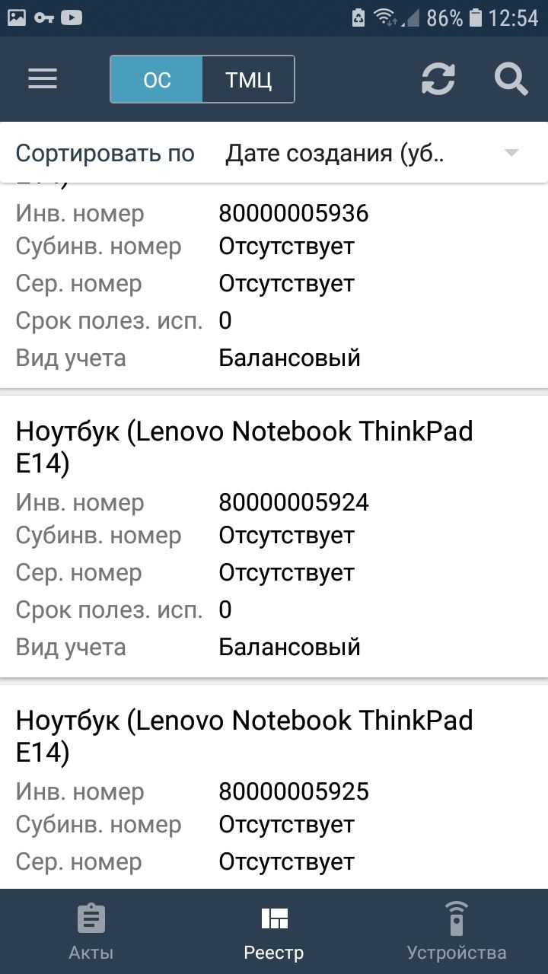
МОБИЛЬНОЕ
ПРИЛОЖЕНИЕ
Полная синхронизация данных с Десктопным ПО
Гармоничная и оперативная работа с оборудованием
Закрепление и полный реестр основных средств
Минималистичный и понятный для восприятия интерфейс

Slide 9



КОНТРАСТ
Классический учет
Barcode
RFID
Держится только за счет человеческого фактора
80% за счет человеческого фактора
Минимальный человеческий фактор
Человеческий фактор
Время
3 - 4недели
1 – 2 недели
1 – 2 дня
Требуемое количество людей (на одну инвентаризацию)
5-6 человек
2 – 3 человек
1 человек

Slide 10




КОНТАКТЫ
+998 71 200-06-10
dc@napa.uz
dc.napa.uz
г. Ташкент, ул. Университетская, 4

